Slide 1
SUGESTÕES

Slide 2

CELEBRE!
CADA NOVO DIA

Slide 3

CULTIVE!
TUDO QUE VOCÊ RECEBEU DE BOM

Slide 4

ENTRE EM CONTATO
COM VOCÊ
TOQUE-SE, AME-SE, ESTEJA EM PAZ CONSIGO

Slide 5

SEJA
CRIATIVO
A CRIATIVIDADE SEMPRE
AJUDA

Slide 6

PLANEJE
NÃO ANDE SEM RUMO

Slide 7

TENHA METAS
ALCANÇÁVEIS

Slide 8

ABRA NOVAS
PORTAS
SEM MEDO

Slide 9

TRABALHE!
COM AFINCO

Slide 10

NUNCA DESISTA!
SÓ SE PERDE QUANDO SE DESISTE

Slide 11
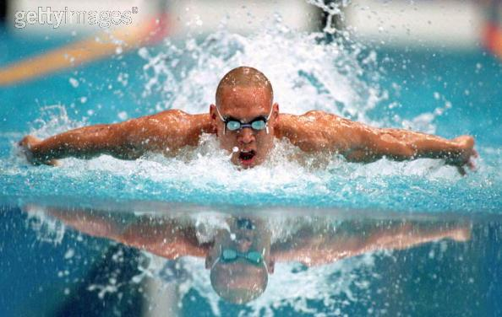
LUTE!
NADA NOS É DADO DE GRAÇA,
E, SE FOR, TALVEZ NÃO TENHA VALOR

Slide 12

ENCONTRE UM LUGAR
SÓ PARA VOCÊ

Slide 13

RELAXE!
VOCÊ PRECISA

Slide 14

BRINQUE!
VOCÊ PRECISA DE ALEGRIA

Slide 15

CURTA!
SAIBA APROVEITAR

Slide 16

ENCANTE-SE!
NUNCA PERCA O PRAZER DE SE ENCANTAR

Slide 17

APRENDA!
COM CERTEZA AINDA HÁ
MUITO O QUE APRENDER

Slide 18

DESCARTE!
EXISTEM COISAS QUE NÃO PRECISAMOS CARREGAR CONOSCO:
ÓDIO, INVEJA, RANCOR, MAU-HUMOR, TRISTEZAS...

Slide 19

SONHE!
A VIDA NÃO É NADA SEM ELES

Slide 20

BUSQUE!
PROCURE COM ARDOR O QUE DESEJA

Slide 21
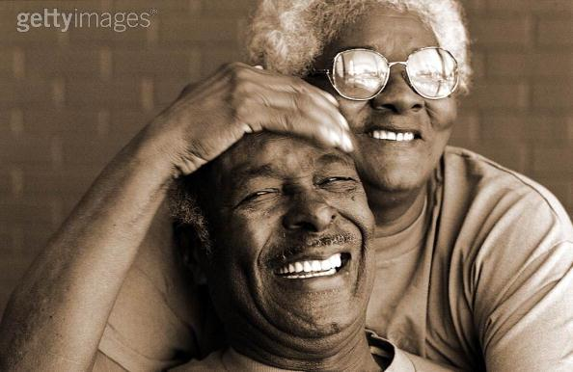
AME!
DE VERDADE E
COM TODA A FORÇA DO SEU SER

Slide 22

ORE!
O SENTIDO DA VIDA ESTÁ EM DEUS

Slide 23

SEJA FELIZ!
ISSO DEPENDE DE VOCÊ, MUITO MAIS DO QUE VOCÊ PENSA

